Slide 1
DIRECTION POSTE

Slide 2
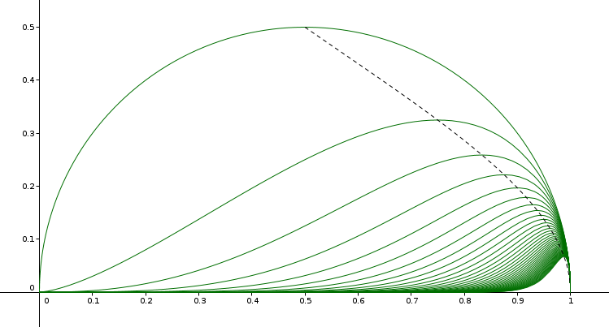
octroyer les autorisations d’exploitation et les certificats d’enregistrement et mettre en œuvre les droits et obligations qui leurs sont attachés
veiller à l’existence d’une concurrence effective dans le respect du principe de non discrimination
arbitrer les litiges qui opposent les opérateurs postaux entre eux ou avec les utilisateurs
LA REGULATION POSTALE

Slide 3
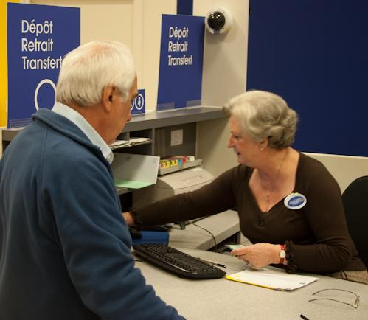
Gérer l’activité des opérateurs postaux
MISSIONS DE LA DIRECTION POSTE
Procéder aux études (Satisfaction clients, tarification et analyses du marché postal
Assurer le développement du service universel

Slide 4
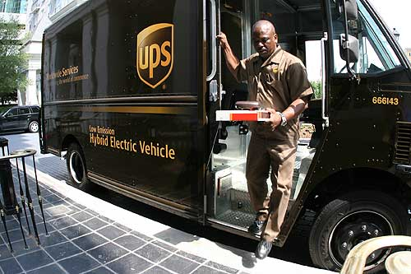
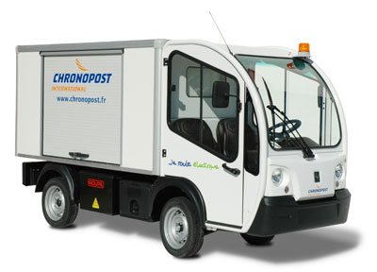
REGIME DE L’EXCLUSIVITE
Tous services financiers et envoi d’objet postal n’excédant pas le poids de 50g sont exclusifs à Algérie poste
REGIME DE LA SIMPLE DECLARATION
Courrier domestique
La collecte, l’acheminement et la distribution de documents et colis postaux supérieurs à 50 grammes sur tout le territoire national
REGIME DE L’AUTORISATION
Courrier accéléré international
La collecte, l’acheminement et la distribution de documents et colis postaux, par voie express, en provenance ou à destination de l’étranger.
REGIME DE LA SIMPLE DECLARATION
Courrier domestique
La collecte, l’acheminement et la distribution de documents et colis postaux supérieurs à 50 grammes sur tout le territoire national
REGIMES D’EXPLOITATIONS

Slide 5
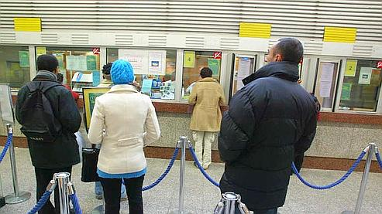
Consiste a la mise a disposition d’un service postal d’un contenu et d’une qualité spécifié fourni par Algérie poste, de manière permanente et a des tarifs abordables pour toute agglomération> 6000 habitants
Courrier Recommandé
Payement des pensions et mandats sociaux
Service
universel
Cécogramme
Colis Jusqu'a 20 Kg
Télégramme

